Slide 1

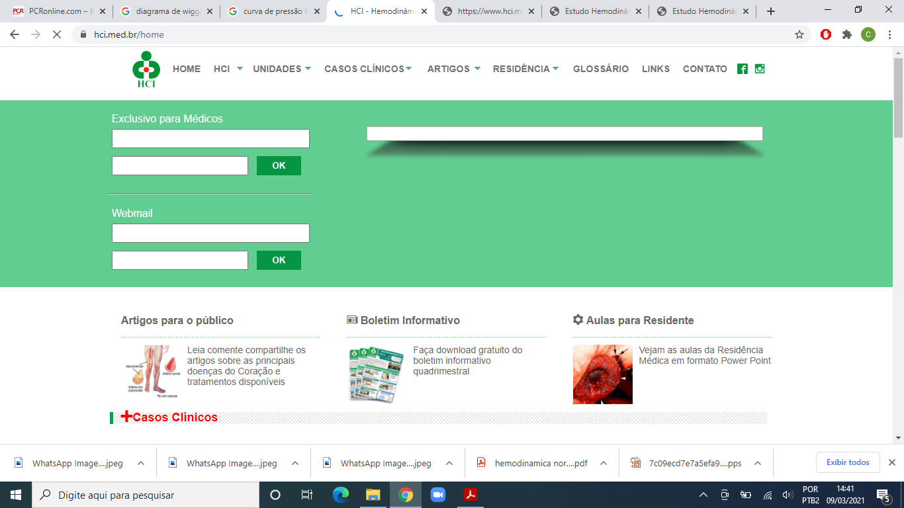

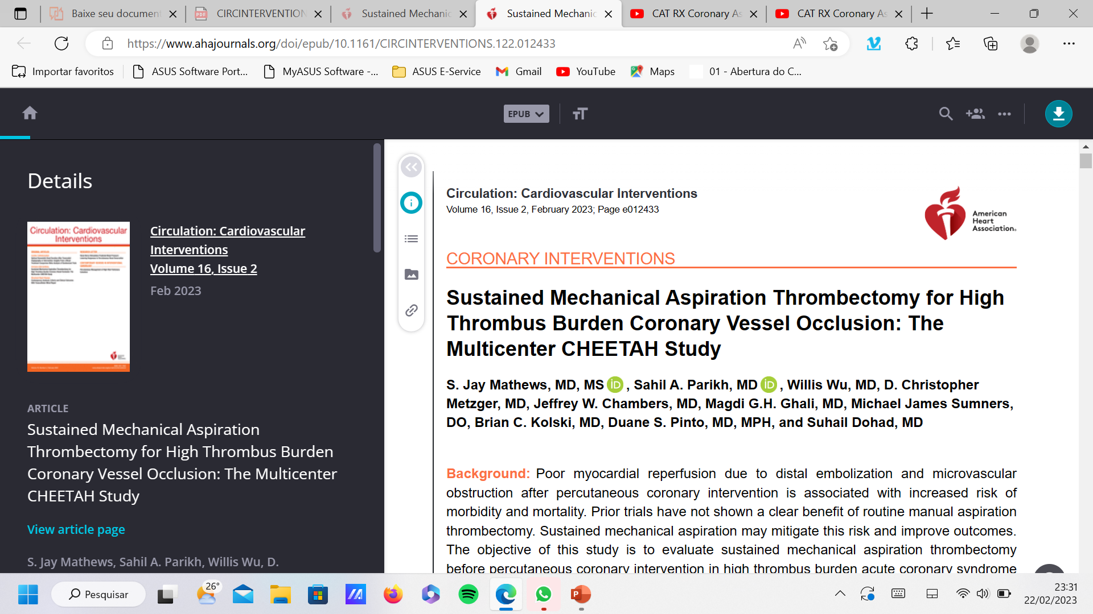

cheetah
João Marcos de Oliveira Júnior
Notes:
NOTA:
Para alterar a imagem no slide, selecione e exclua a imagem. Em seguida, use o ícone Imagens no espaço reservado para inserir sua própria imagem.

Slide 2

Programação
Introdução
Objetivo
Metodologia
Discussão
Limitações
Conclusão
Referências bibliográficas

Slide 3


Introdução:
∙ o infarto agudo do miocárdio , geralmente resultante da ruptura da placa coronária, formação de trombo e oclusão do vaso, é uma das principais causas de morbidade e mortalidade em todo o mundo.
∙ O tratamento se concentra em minimizar a extensão do infarto reabrindo a artéria impactada e restaurando a perfusão miocárdica.
∙ Embora a intervenção coronária percutânea (ICP) seja uma opção de tratamento estabelecida e possa restabelecer o fluxo com segurança, ela pode também causar embolização distal, resultando em obstrução microvascular persistente e má perfusão miocárdica.
∙arsenal terapêutico complementar –alta carga trombótica - trombectomia mecânica

Slide 4
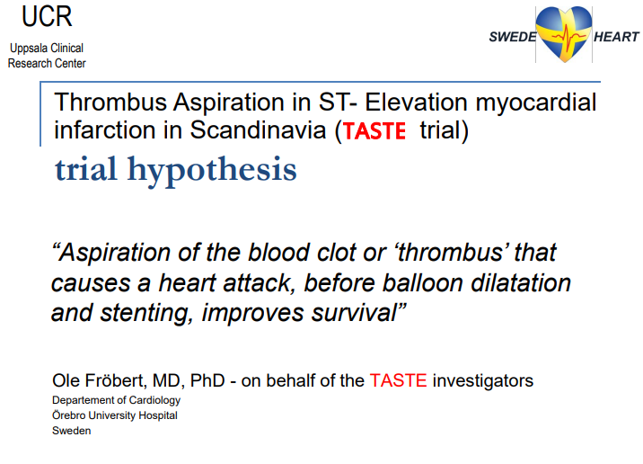
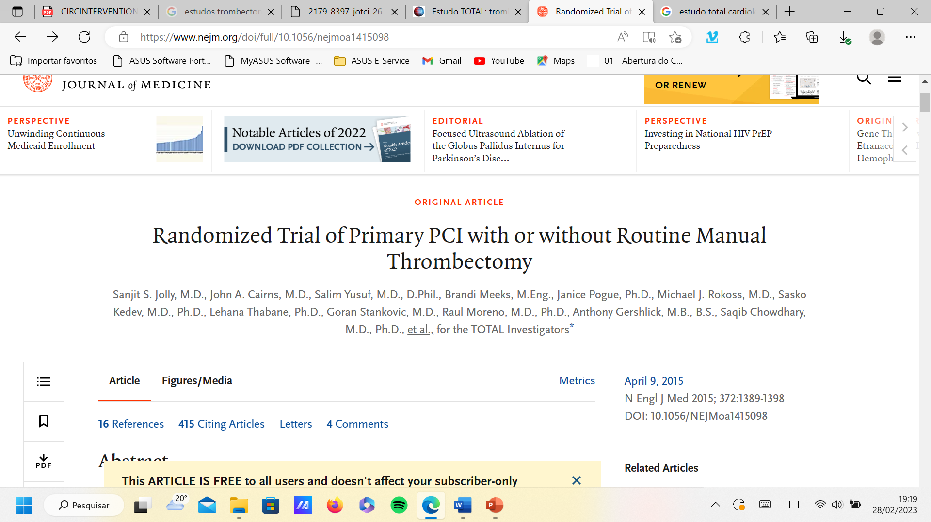
Introdução- TROMBECTOMIA POR ASPIRAÇÃO
Ensaios anteriores não mostraram um benefício cardiovascular claro da trombectomia manual de rotina e também podem ter um risco maior de acidente vascular cerebral.
TASTE TOTAL

Slide 5
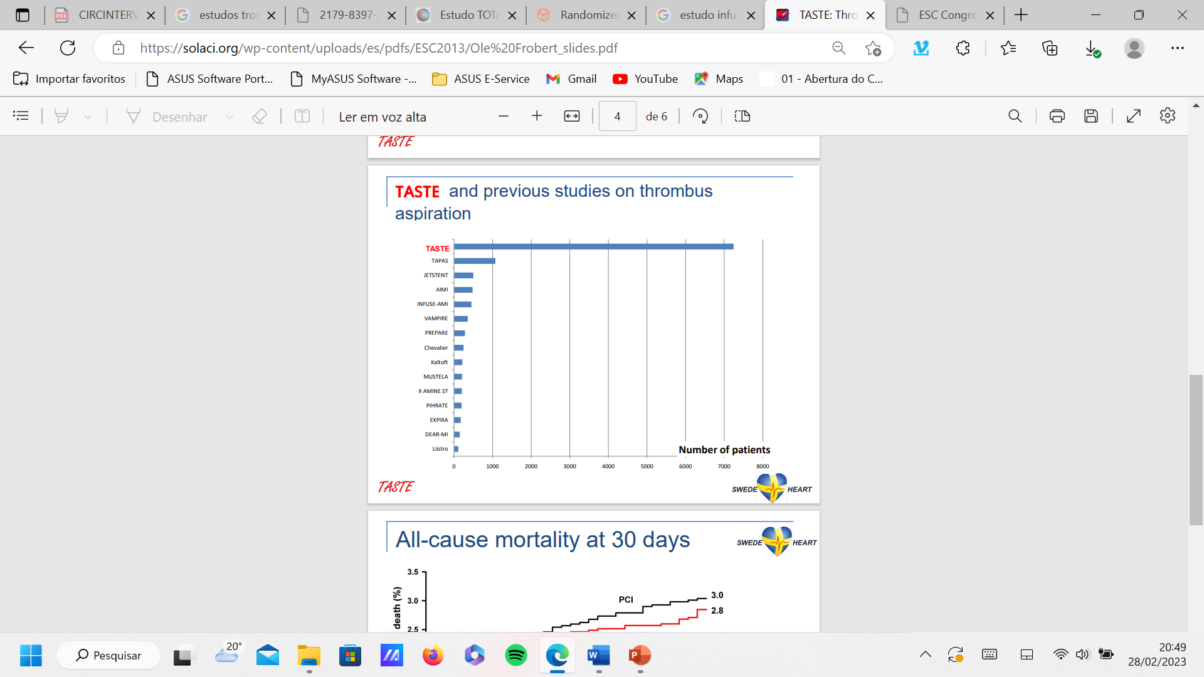
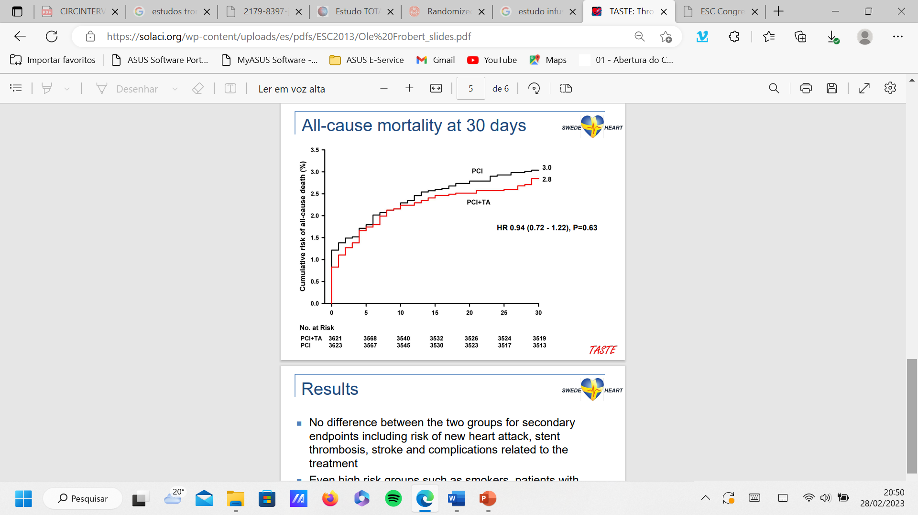
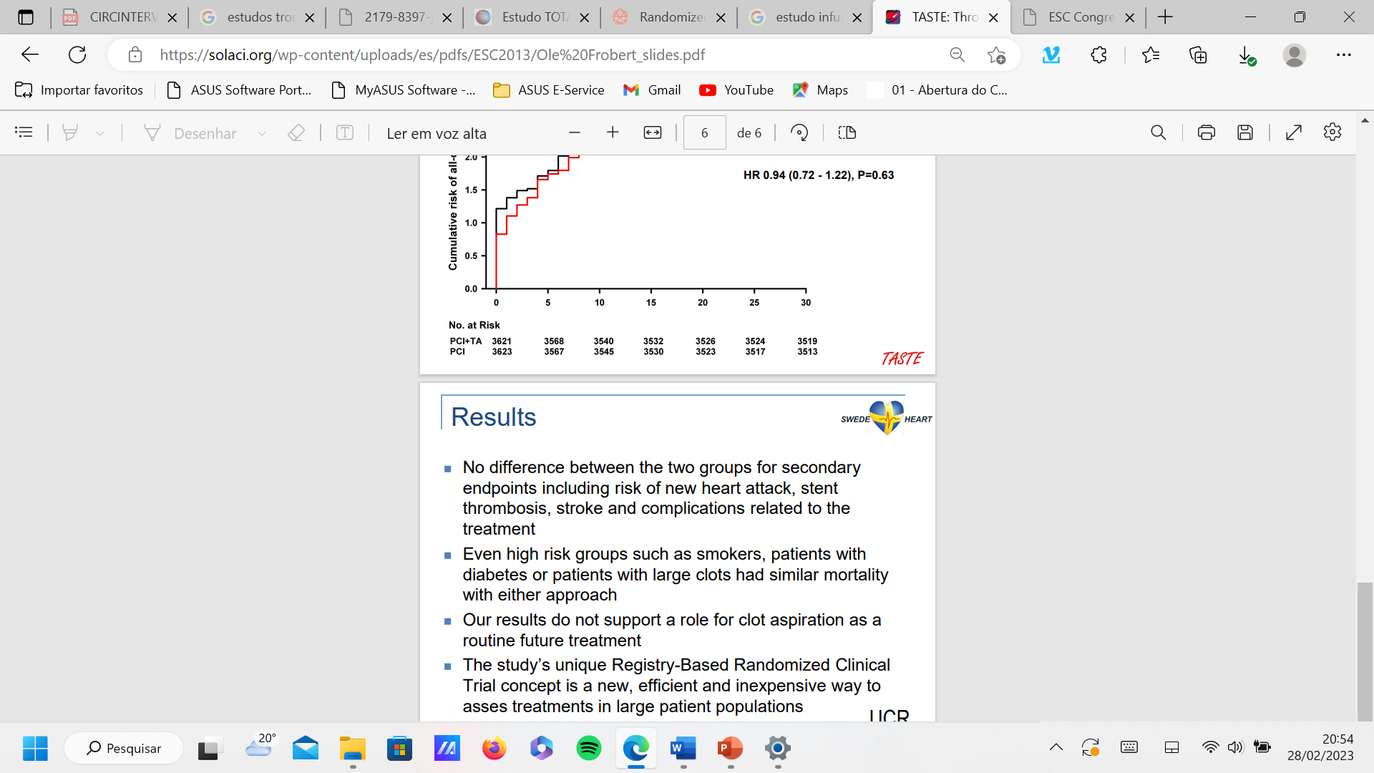
INTRODUÇÃO
ESTUDO TASTE – ESC 2013

Slide 6
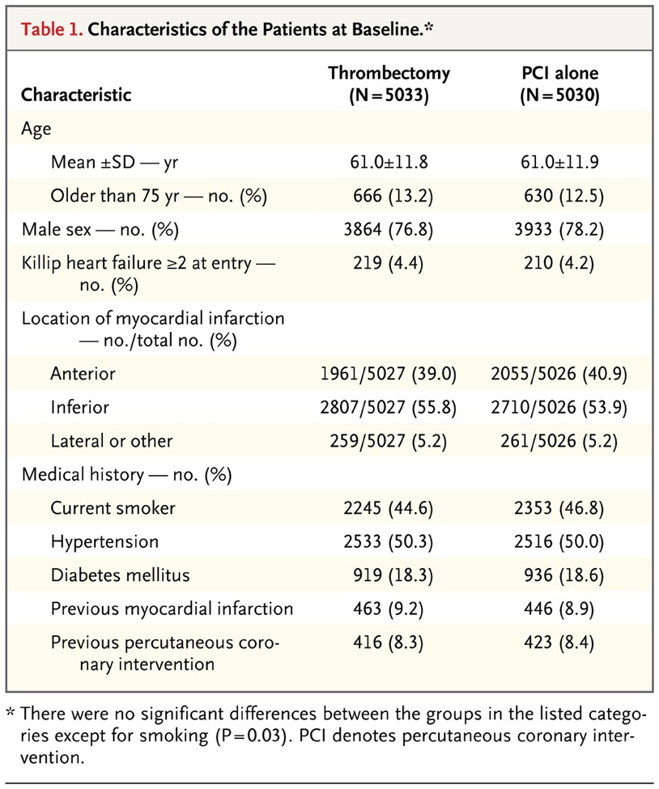
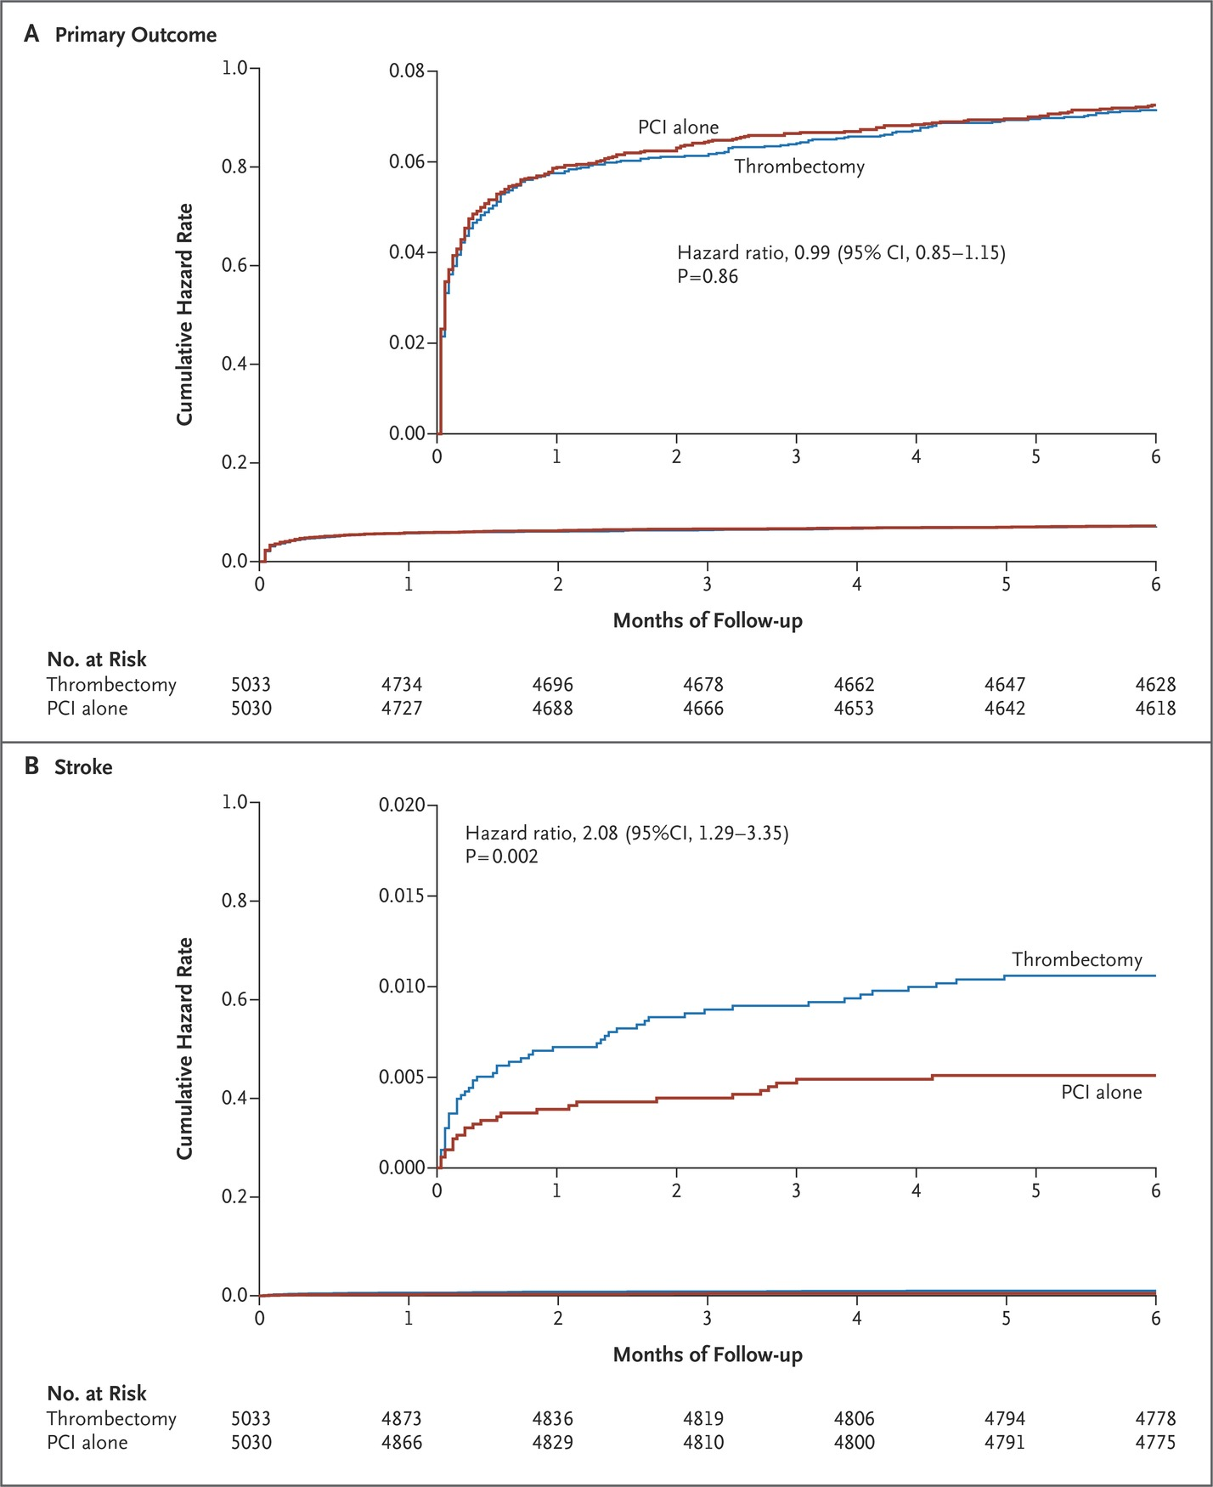
INTRODUÇÃO
ESTUDO TOTAL – NEJ 2016

Slide 7
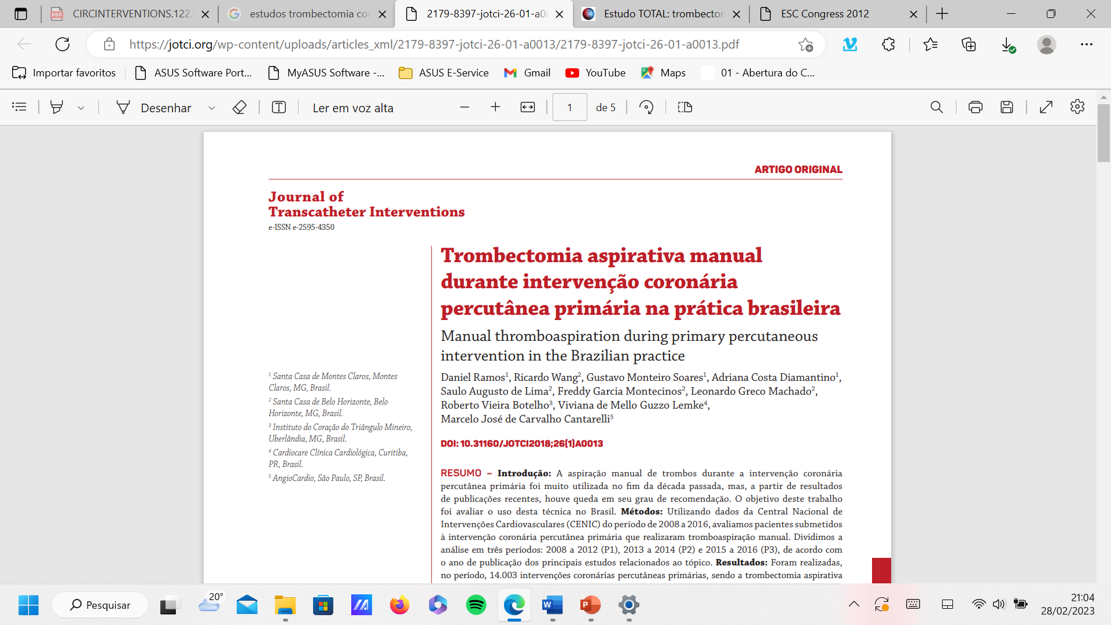
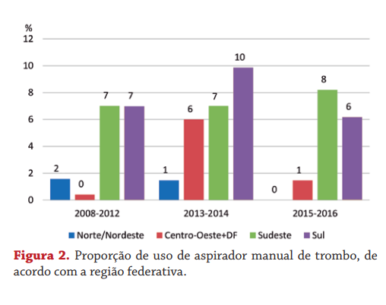
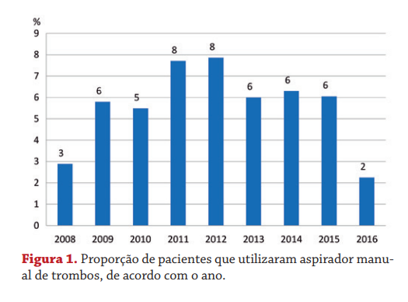
Contexto nacional

Slide 8
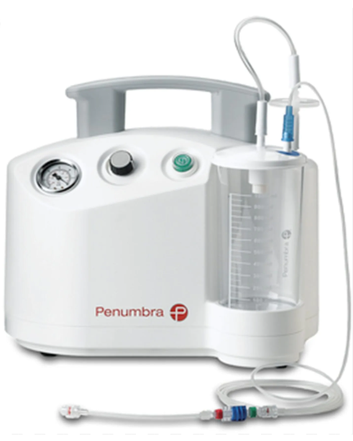
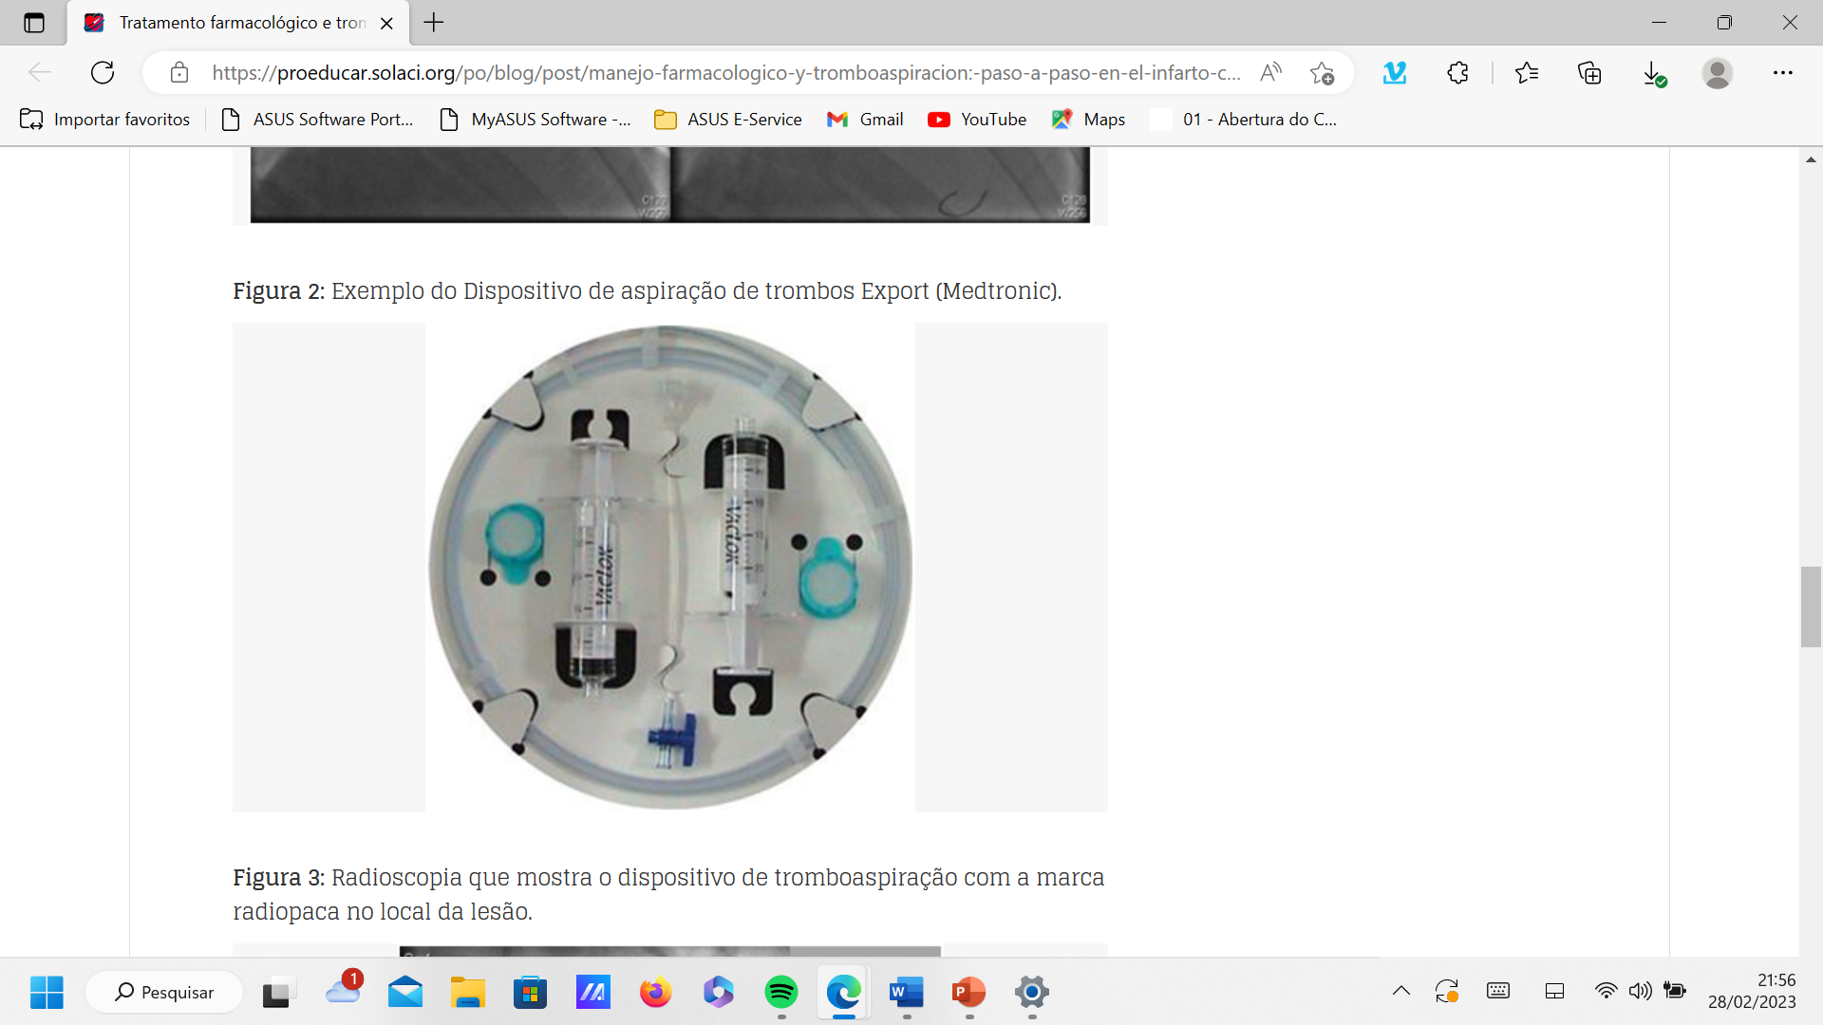
∙ A tecnologia predominante usada em ensaios anteriores foi a aspiração manual baseada em seringa. A aspiração manual sofre com a diminuição da força de aspiração à medida que a seringa se enche de fluido e exige que o operador troque as seringas durante o procedimento para manter a sucção
∙ Em comparação, a aspiração mecânica sustentada com uma bomba de vácuo dedicada fornece força de aspiração constante durante a realização da trombectomia. A aspiração mecânica sustentada é bem estabelecida e comumente usada para remoção de trombos na neurovasculatura
∙ A aplicação dessa inovação à vasculatura coronária pode reduzir o risco de obstrução microvascular associada à ICP e melhorar os resultados.
DISPOSITIVOS
x

Slide 9
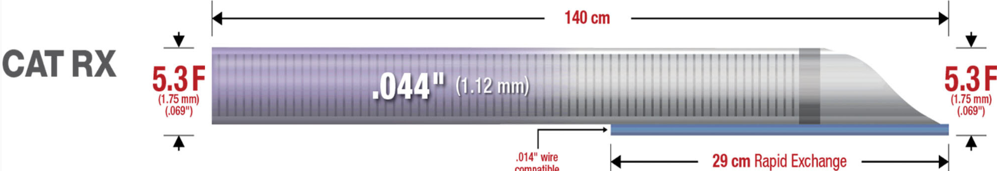
DISPOSITIVO
O Indigo CAT RX Aspiration System é um sistema de trombectomia por aspiração mecânica sustentada composto pelo cateter de aspiração CAT RX, uma bomba de aspiração Penumbra (Penumbra ENGINE ou Pump MAX) e tubulação associada com chave de fluxo para ativar a aspiração. Recebeu autorização da FDA em maio de 2017 para a remoção de êmbolos e trombos frescos e moles de vasos na vasculatura coronária e periférica. O cateter de aspiração CAT RX é um cateter de troca rápida compatível com 0,014″fio-guia e um cateter-guia 6F. A bomba fornece pressão de vácuo contínua.

Slide 10


Slide 11
Objetivo
Avaliar a segurança inicial e o desempenho da aspiração mecânica sustentada usando o Indigo CAT RX Aspiration System (Penumbra Inc, Alameda, CA) antes da ICP em pacientes com oclusão aguda de vasos coronários e alta carga de trombos.

Slide 12
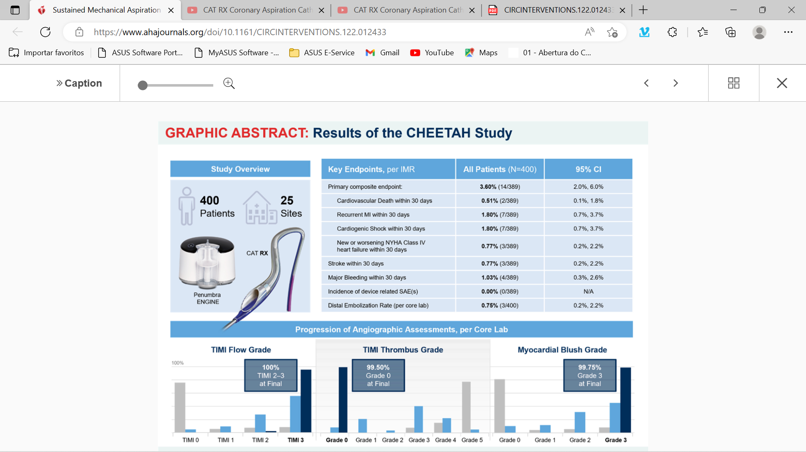
DESENHO DO ESTUDO
Foi um estudo de registro pós-comercialização de braço único que inscreveu cerca de 400 pacientes de agosto de 2019 a dezembro de 2020 em 25 hospitais nos Estados Unidos
Os pacientes foram acompanhados por 180 dias ou até o resultado (ou seja, retirada ou morte), o que ocorrer primeiro.
Foi projetado para avaliar a viabilidade de uma utilização mais ampla da trombectomia por aspiração mecânica sustentada.
O estudo foi conduzido com supervisão ética adequada e cada centro obteve um conselho de revisão institucional (Listagem S1) antes de inscrever pacientes
Pacientes consecutivos apresentando oclusão coronariana aguda e alta carga de trombos encaminhados para ICP foram selecionados.

Slide 13
CRITÉRIOS DE INCLUSÃO
Idade≥18 anos, apresentando se à unidade de tratamento dentro de 12 horas após o início dos sintomas.
Trombo de grau 4 ou 5 na angiografia após o fio-guia cruzar a lesão-alvo.
Lesão-alvo localizada em uma artéria coronária nativa.
Utilização do Sistema de Aspiração Indigo CAT RX antes da ICP.
Consentimento informado obtido do paciente ou de um representante legalmente autorizado. Devido à natureza e gravidade do infarto agudo do miocárdio, o consentimento informado pode ser obtido até 2 dias corridos após o procedimento, mas antes da alta.
CRITÉRIOS DE EXCLUSÃO
Início de sintomas de AVC
Tratamento com terapia fibrinolítica para oclusão do vaso coronário índice.
Expectativa de vida < 6 meses.
Paciente relutante ou incapaz de cumprir o cronograma de acompanhamento.
Gravidez.

Slide 14
desfechos
PRIMÁRIO
- Morte cardiovascular,
- Infarto do miocárdio recorrente,
- Choque cardiogênico ou insuficiência cardíaca classe IV ( New York Heart Association) - nova ou piora em 30 dias.
SECUNDÁRIO
Grau de fluxo TIMI final,
Grau final de trombo,
Taxa de embolização distal e trombose de stent em 180 dias
Eventos secundários : eventos adversos graves relacionados ao dispositivo, acidente vascular cerebral e sangramento maior em 30 dias e mortalidade por todas as causas, morte cardiovascular, infarto do miocárdio recorrente, choque cardiogênico e insuficiência cardíaca classe IV em 180 dias.

Slide 15
metodologia
O revisor médico independente e os membros do laboratório central independente não estiveram envolvidos com a inscrição ou atendimento do paciente
O revisor médico independente revisou e julgou os eventos adversos em relação ao dispositivo e aos pontos finais do estudo
A preparação para o tratamento foi realizada de acordo com o padrão de atendimento do local (imagens intravasculares usadas a critério do operador;)
Após o angiograma inicial e o cruzamento da lesão com o fio-guia, o cateter de aspiração era avançado pelo cateter-guia e navegado até a lesão. Ao sair da extremidade distal do cateter-guia, o interruptor de fluxo era ligado, permitindo que a aspiração mecânica sustentada fosse aplicada através do cateter de aspiração à medida que avançava.
Antes de avançar novamente o cateter de aspiração, se considerado necessário pelo operador, o cateter foi lavado com solução salina para limpar qualquer bloqueio e evitar a reintrodução de trombos nas artérias coronárias. Pós trombectomia, foi realizada a angioplastia.

Slide 16
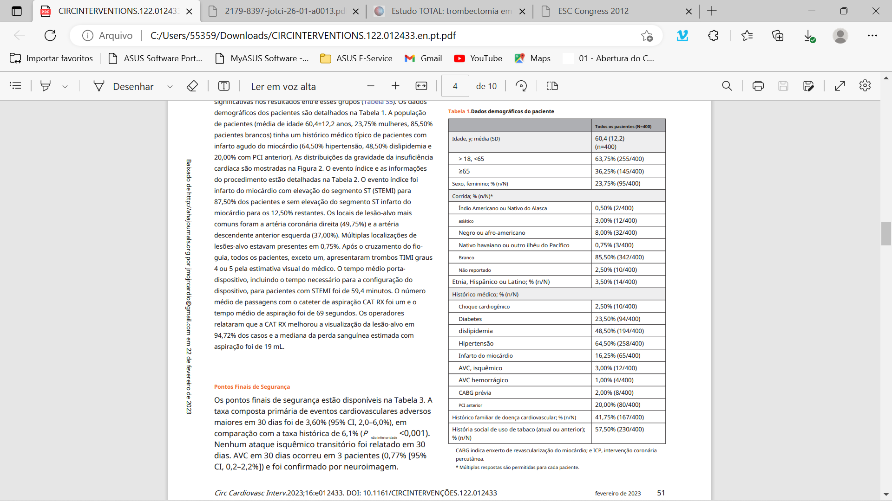
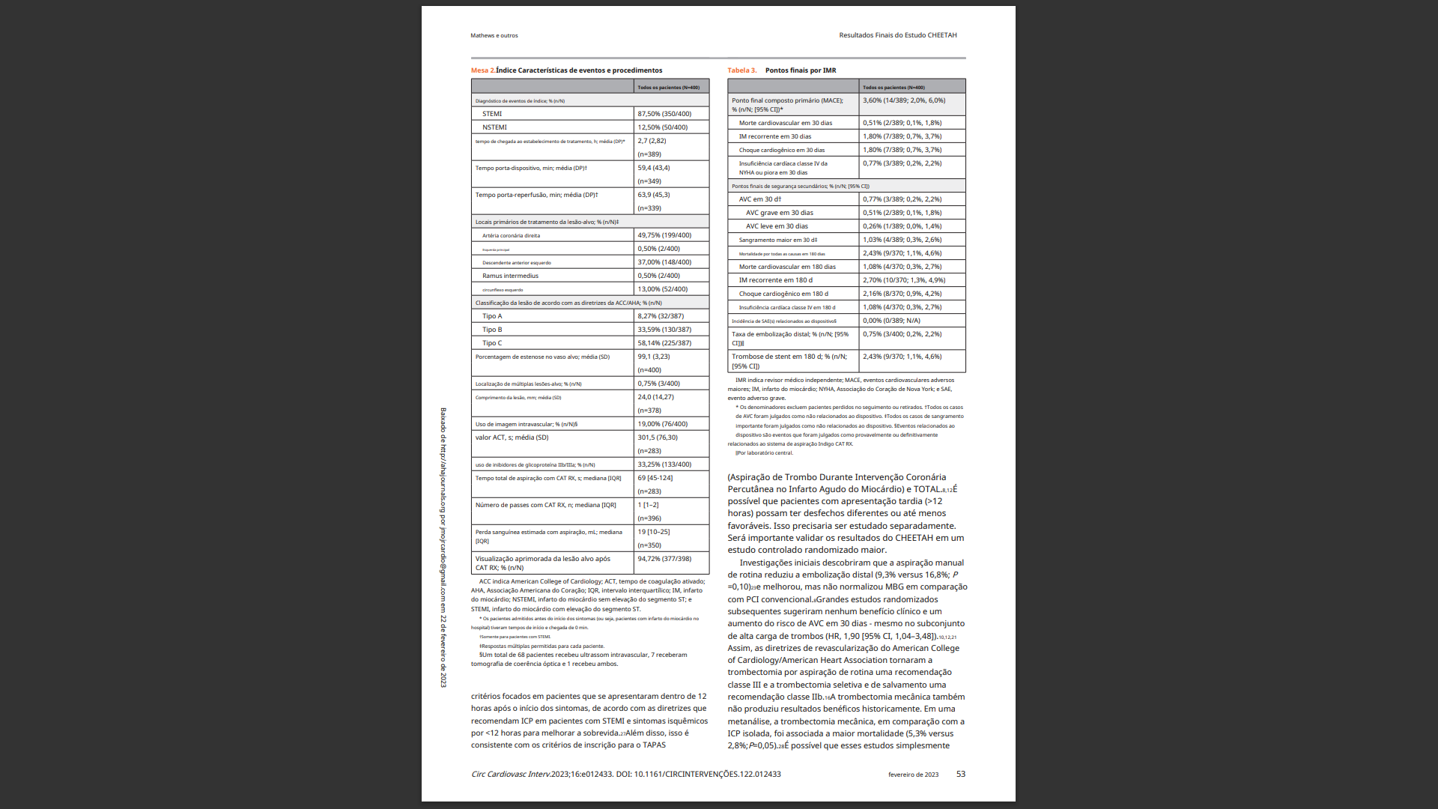
Resultados

Slide 17
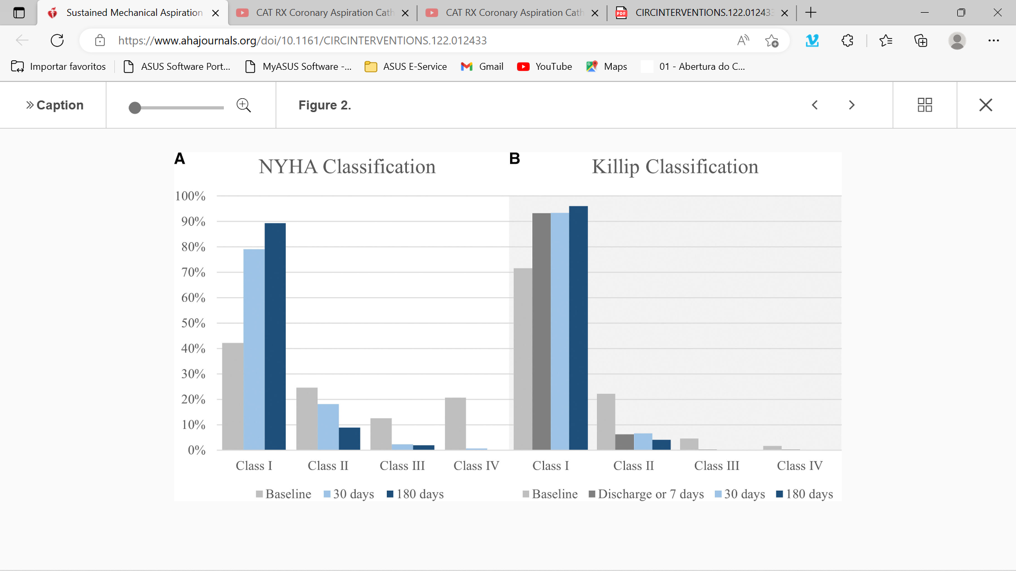
resultados
No início do estudo, 28,46% (105/369) dos pacientes apresentavam sinais de insuficiência cardíaca ao exame físico (Killip classe II ) e pela alta após o procedimento, caiu para 6,74% (24/356). Inicialmente, 57,82% (207/358) dos pacientes relataram sintomas de insuficiência cardíaca classificados como classe II a IV da New York Heart Association; isso diminuiu para 10,74% (35/326) em 180 dias.

Slide 18
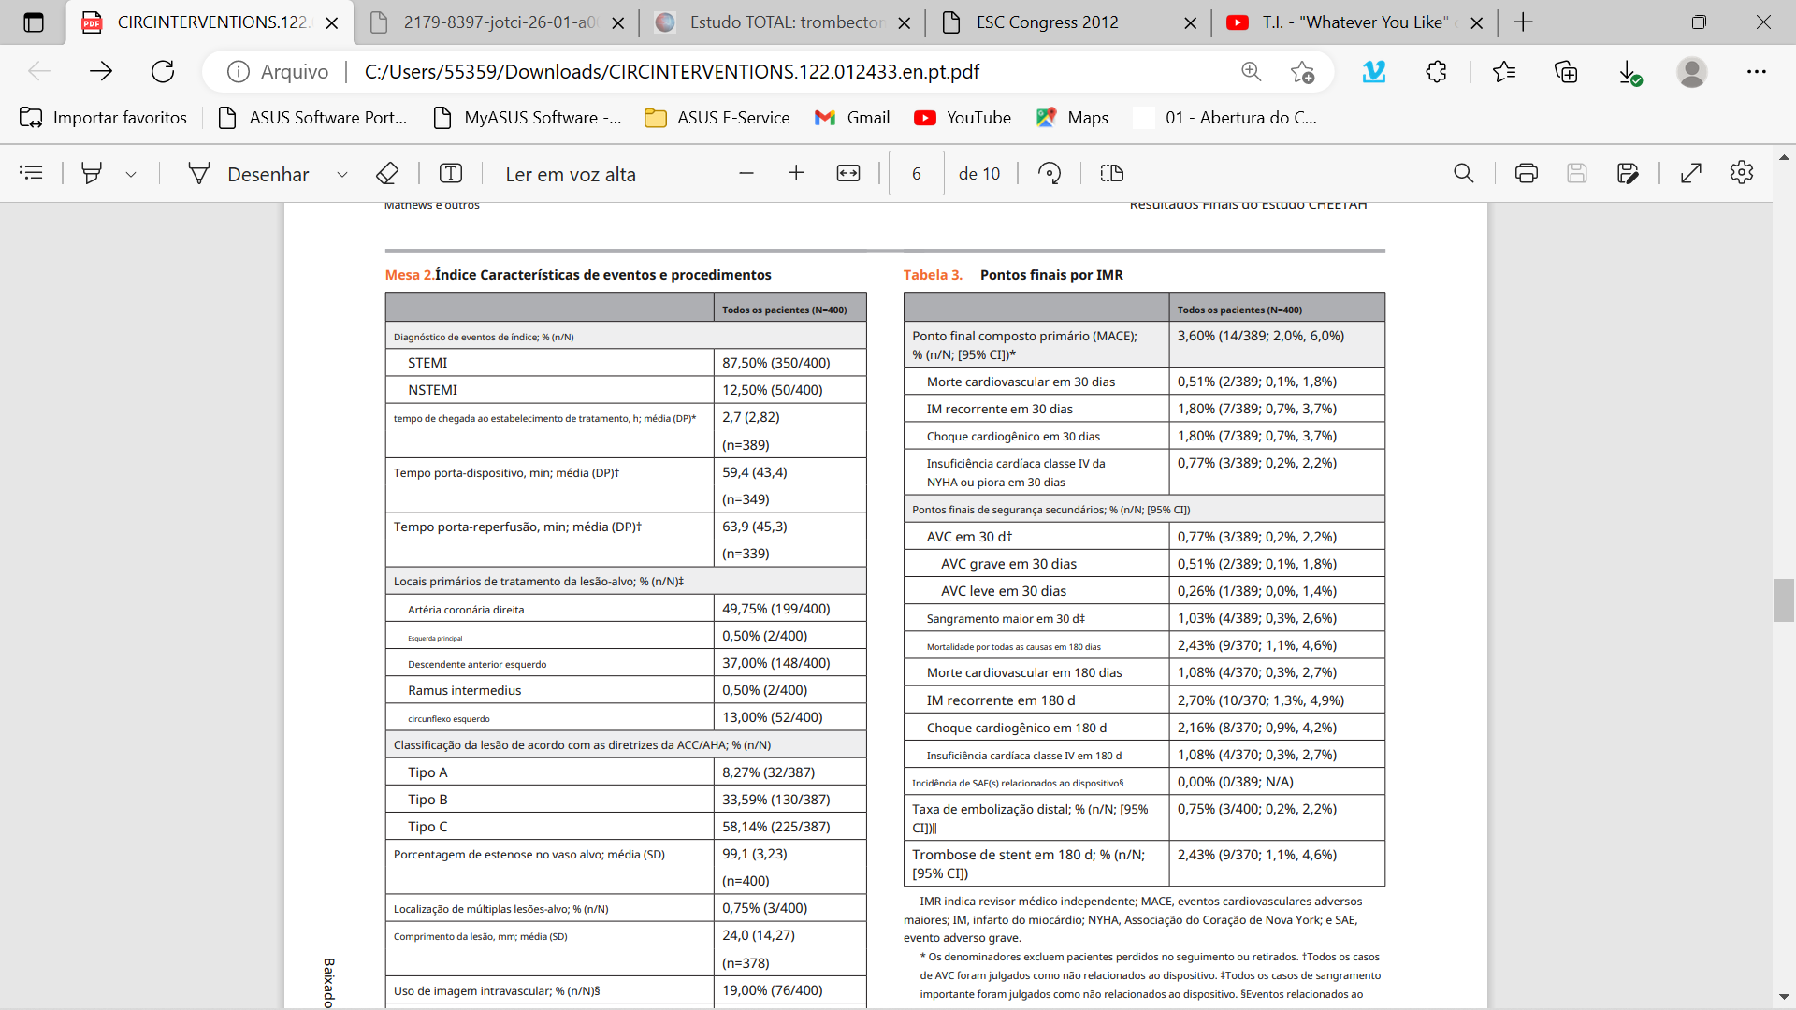
resultados
A taxa composta primária de eventos cardiovasculares adversos maiores em 30 dias foi de 3,60% (95% CI, 2,0–6,0%), em comparação com a taxa histórica de 6,1% . Nenhum ataque isquêmico transitório foi relatado em 30 dias. AVC em 30 dias ocorreu em 3 pacientes (0,77% [95% CI, 0,2–2,2%]) e foi confirmado por neuroimagem.
Morte cardiovascular em 30 dias ocorreu em 2 pacientes (0,51% [95% CI, 0,1–1,8%]). Ambos estavam em choque cardiogênico e nenhum deles estava relacionado ao dispositivo. Quatro pacientes apresentaram sangramento maior em 30 dias (1,03% [95% CI, 0,3–2,6%]). Todos estavam relacionados ao procedimento, mas não atribuído ao dispositivo. Três pacientes tiveram complicações no local de acesso . taxa de insuficiência cardíaca classe IV da New York Heart Association em 180 dias foi de 1,08% (95% CI, 0,3–2,7%) e a taxa de morte cardiovascular em 180 dias foi de 1,08% (95% CI, 0,3–2,7%).
Além disso, não foram identificadas diferenças significativas nos resultados em uma comparação dos subgrupos de infarto do miocárdio sem supradesnivelamento do segmento ST e STEMI

Slide 19
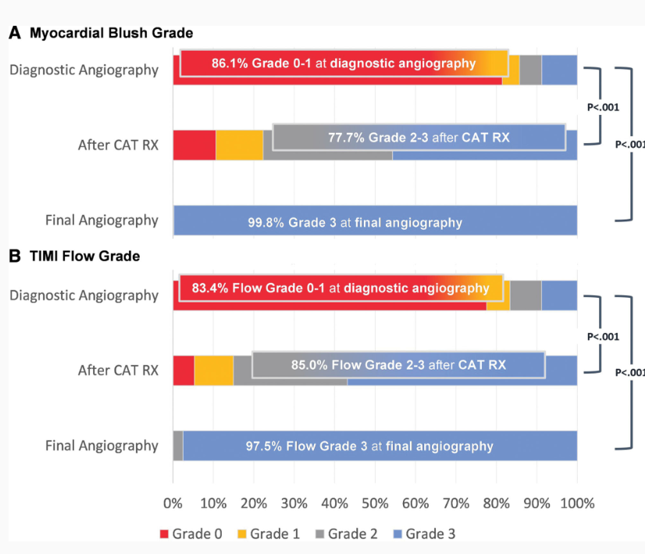
resultados
Avaliações laboratoriais básicas de (A) grau de rubor miocárdico e (B) Graus de fluxo TIMI na avaliação coronariográfica diagnóstica, após aspiração com CAT RX e na avaliação coronariográfica final.

Slide 20
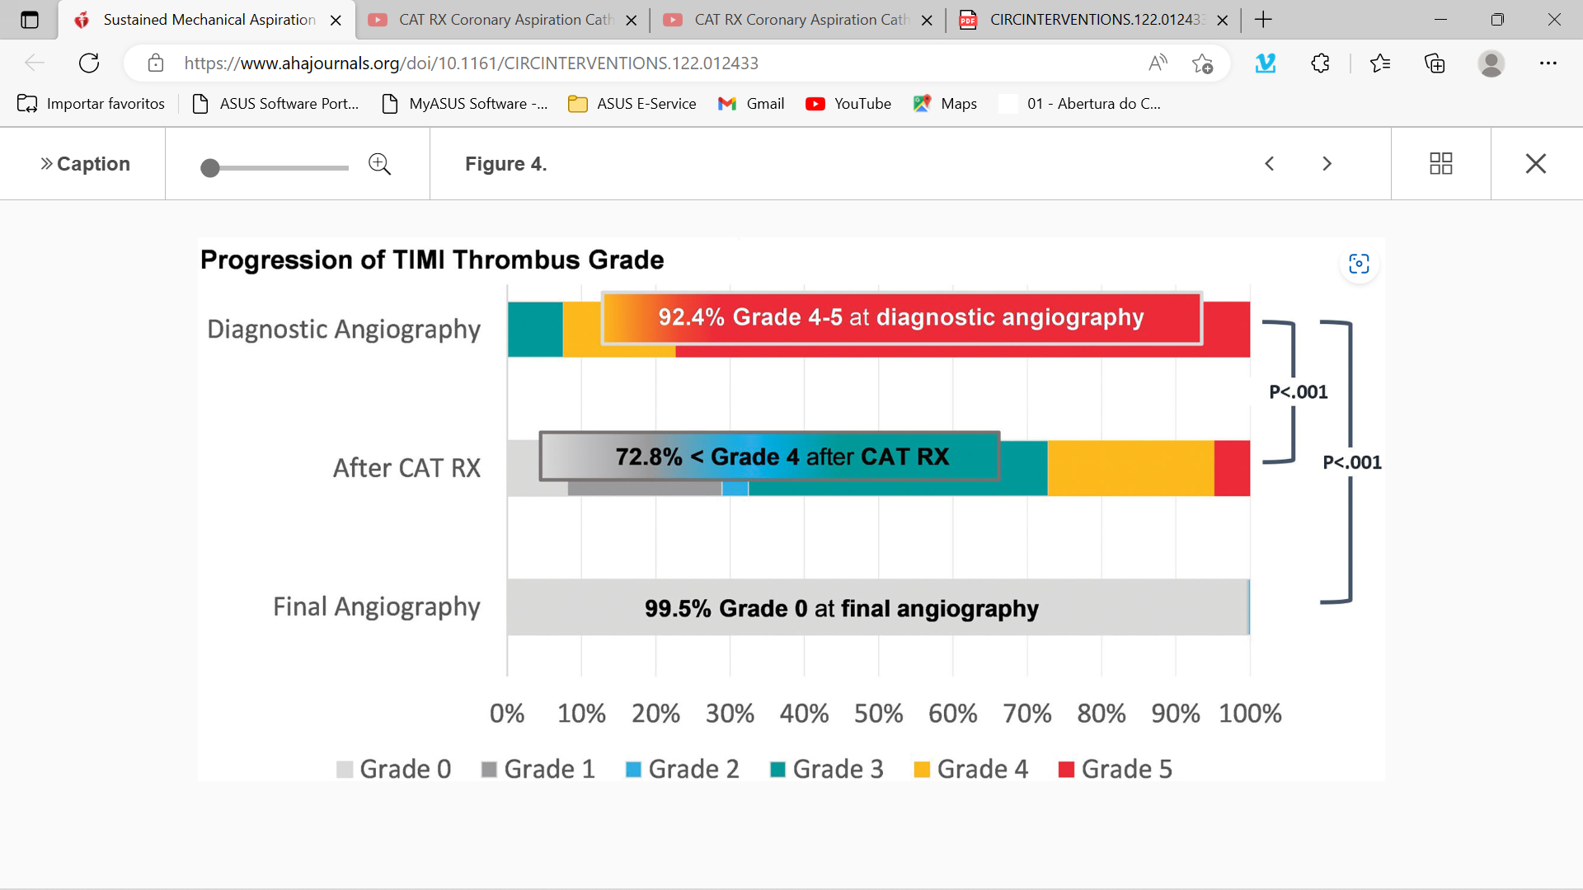
resultados

Slide 21
DISCUSSÃO
Neste estudo inicial, a trombectomia seletiva por aspiração mecânica sustentada em pacientes com síndrome coronariana aguda (SCA) com alta carga de trombos foi sugerida como segura e associada a uma baixa taxa de eventos cardiovasculares adversos maiores de 3,60% (95% CI, 2,0–6,0%).
O trombo final TIMI grau 0 (99,50%) e o fluxo final TIMI grau 3 (97,50%) demonstram excelente redução do volume do trombo e desfecho em relação às artérias epicárdicas.
Embora estudos anteriores tenham descoberto que a trombectomia por aspiração melhora a perfusão no nível do tecido em relação à ICP isolada (OR, 3,04 [95% CI, 1,74– 5,78]), a perfusão miocárdica TIMI grau 3 foi historicamente alcançada apenas em 47,6% (intervalo 26,9–87,8%) dos pacientes tratados com qualquer dispositivo de trombectomia e 52,2% (intervalo, 35,8–87,8%) com trombectomia por aspiração.
A taxa de MBG(rubor miocárdio) imediatamente após o tratamento com CAT RX (45,69%) foi semelhante à MBG final em ensaios anteriores, incluindo aqueles que usaram aspiração manual, mas no CHEETAH, a taxa de MBG final (99,75%) foi notavelmente alta, talvez relacionada para remoção de coágulo mais eficiente e confiável usando trombectomia sustentada que resultou em função microvascular normalizada após a ICP subseqüente

Slide 22
DISCUSSÃO
Durante a trombectomia por aspiração manual, a força de aspiração cai rapidamente com o tempo,e a trombectomia mecânica emprega a fragmentação do coágulo e outros mecanismos (por exemplo, jatos salinos) que podem empurrar o coágulo distalmente e aumentar o tamanho do infarto. A embolização distal aumenta a obstrução microvascular e está associada a menor MBG.
A trombose de stent no estudo CHEETAH foi 2,43%. Embora comparações diretas não possam ser feitas devido à variabilidade nas populações, a taxa de trombose de stent do estudo está alinhada com as taxas relatadas anteriormente em outros estudos de SCA (2,4–3,9%)
O AVC é uma complicação conhecida da ICP com ou sem trombectomia, e doença carotídea, choque cardiogênico, fibrilação atrial e idade avançada são fortes preditores.No CHEETAH, o AVC ocorreu em 3 pacientes. A taxa de AVC no grupo de tromboaspiração do TOTAL foi maior periprocedimento, bem como após os primeiros 30 dias; no entanto, houve um número relativamente pequeno de eventos. O risco de acidente vascular cerebral com trombectomia por aspiração contínua precisa ser mais investigado em um estudo controlado randomizado.

Slide 23
discussão
No estudo CHEETAH, o Sistema de Aspiração Indigo CAT RX foi associado a tempos de procedimento curtos (o tempo médio [DP] de acesso à reperfusão foi de 18,4 [12,5] minutos).
Uso de inibidores de glicoproteína IIb/IIIa em nosso estudo ficou a critério do operador. Seu uso foi numericamente inferior à taxa relatada na população com alta carga de trombo do estudo TOTAL (33,25% versus 40,80%, respectivamente) e não teve impacto nos resultados desse estudo.Essa diminuição do uso pode refletir o manejo farmacológico atual do infarto agudo do miocárdio.
Além disso, os operadores do estudo relataram uma melhor visualização da lesão culpada em 94,72% dos casos. Com alta carga de trombo, uma coluna principal de trombo ou sangue estático pode obscurecer uma lesão subjacente mais focal. Isso pode resultar em ICP de áreas não envolvidas (aumentando o risco de lesão da íntima ou dissecção e extensão da lesão) e requer stents mais longos.

Slide 24
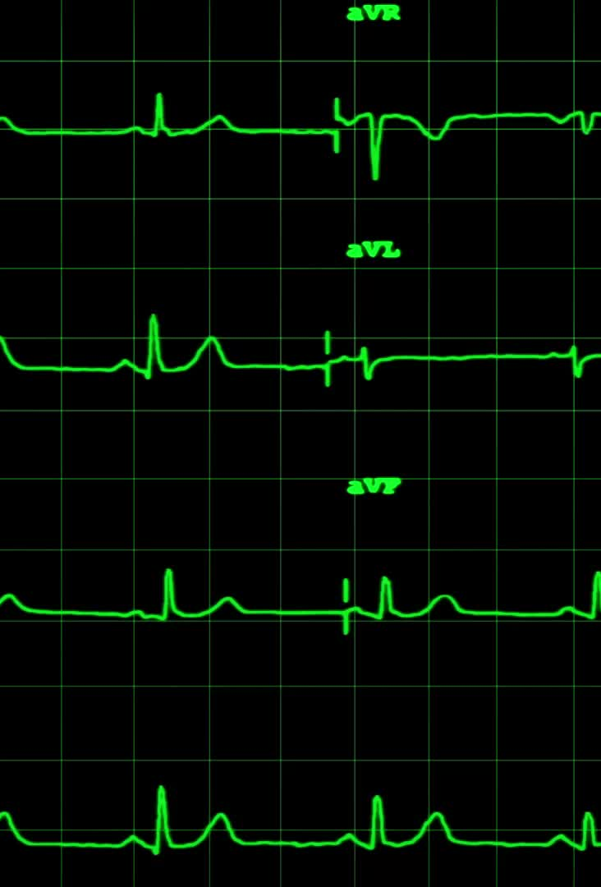
Limitações
As limitações incluem a falta de randomização, o fato de que nem todos os cardiologistas intervencionistas dos locais participaram do estudo.
Além disso, a capacidade de inscrever pacientes até 2 dias após o procedimento, mas antes da alta, pode ter introduzido um viés de seleção.
A inscrição no estudo e a triagem ocorreram durante a pandemia de COVID-19, introduzindo desafios para obter o consentimento antes do procedimento, pois os representantes legalmente autorizados podem ter sido impedidos de entrar no hospita

Slide 25

Conclusão
Os resultados do estudo CHEETAH sugerem que a trombectomia seletiva por aspiração mecânica sustentada em pacientes com SCA com alta carga de trombos antes da ICP pode ser apropriada. Constatou-se que o sistema de aspiração Indigo CAT RX é seguro e associado à redução da carga de trombos, restauração do fluxo e normalização da perfusão miocárdica.
Para validar ainda mais os resultados do CHEETAH e a utilidade da trombectomia por aspiração com CAT RX, um estudo controlado randomizado é necessário e está em desenvolvimento.

Slide 26
Referências Bibliográficas
1.Anderson JL, Morrow DA. Acute myocardial infarction. N Engl J Med. 2017;376:2053–2064. doi: 10.1056/nejmra1606915 Crossref. PubMed.
2.Amsterdam EA, Wenger NK, Brindis RG, Casey DE, Ganiats TG, Holmes DR, Jaffe AS, et al. 2014 aha/acc guideline for the management of patients with non–st-elevation acute coronary syndromes. Circulation. 2014;130:e344–e426. doi: 10.1161/CIR.0000000000000134 Crossref. PubMed.
3.O’Gara PT, Kushner FG, Ascheim DD, Casey DE, Chung MK, de Lemos JA, Ettinger SM, et al. 2013 ACC/AHA guideline for the management of st-elevation myocardial infarction. Circulation. 2013;127:e362–e425. doi: 10.1161/CIR.0b013e3182742cf6 Crossref. PubMed.
4.Jaffe R, Charron T, Puley G, Dick A, Strauss BH. Microvascular obstruction and the no-reflow phenomenon after percutaneous coronary intervention. Circulation. 2008;117:3152–3156. doi: 10.1161/circulationaha.107.742312 Crossref. PubMed.
5.van ‘t Hof AWJ, Liem A, Suryapranata H, Hoorntje JCA, de Boer M-J, Zijlstra F. Angiographic assessment of myocardial reperfusion in patients treated with primary angioplasty for acute myocardial infarction. Circulation. 1998;97:2302–2306. doi: 10.1161/01.cir.97.23.2302 Crossref. PubMed.
6.Ito H, Maruyama A, Iwakura K, Takiuchi S, Masuyama T, Hori M, Higashino Y, Fujii K, Minamino T. Clinical implications of the “no reflow” phenomenon. Circulation. 1996;93:223–228. doi: 10.1161/01.cir.93.2.223 Crossref. PubMed.
7.Henriques JP, Zijlstra F, Ottervanger JP, de Boer MJ, van ‘t Hof AW, Hoorntje JC, et al. Incidence and clinical significance of distal embolization during primary angioplasty for acute myocardial infarction. Eur Heart J. 2002;23:1112–1117. doi: 10.1053/euhj.2001.3035 Crossref. PubMed.
8.Svilaas T, Vlaar PJ, van der Horst IC, Diercks GFH, de Smet BJGL, van den Heuvel AFM, et al. Thrombus aspiration during primary percutaneous coronary intervention. N Engl J Med. 2008;358:557–567. doi: 10.1056/NEJMoa0706416 Crossref. PubMed.
9.Sardella G, Mancone M, Bucciarelli-Ducci C, Agati L, Scardala R, Carbone I, Francone M, et al. Thrombus aspiration during primary percutaneous coronary intervention improves myocardial reperfusion and reduces infarct size: The expira (thrombectomy with export catheter in infarct-related artery during primary percutaneous coronary intervention) prospective, randomized trial. J Am Coll Cardiol. 2009;53:309–315. doi: 10.1016/j.jacc.2008.10.017 Crossref. PubMed.
10.Fröbert O, Lagerqvist B, Olivecrona GK, Omerovic E, Gudnason T, Maeng M, Aasa M, Angerås O, Calais F, Danielewicz M, et al. Thrombus aspiration during st-segment elevation myocardial infarction. N Engl J Med. 2013;369:1587–1597. doi: 10.1056/nejmoa1308789 Crossref. PubMed.

Slide 27
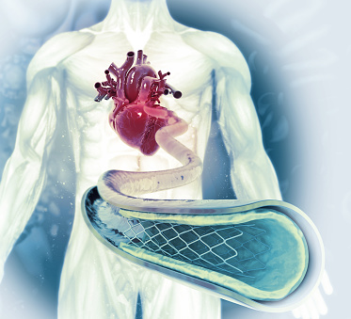
OBRIGADO!!!

